Slide 1

苏教版 数学 一年级 下册
6
100以内的加法和减法（二）
两位数减一位数
情境导入
探究新知
课堂练习
课堂小结
课后作业
WWW.PPT818.COM

Slide 2
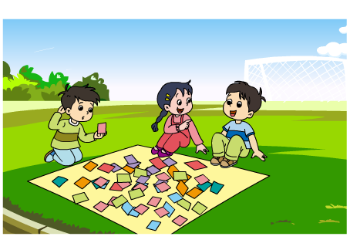


情境导入
我有8张画片。
我有30张画片。
我有34张画片。
小丽
小华
小军
小朋友们在分享自己收集的画片！
返回

Slide 3

探究新知
我有8张画片。
我有34张画片。
我有30张画片。
小丽
小华
小军
小华比小丽多多少张？
你想怎样算？和同学说一说。
30-8 = ( )
返回

Slide 4
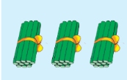
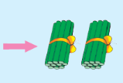
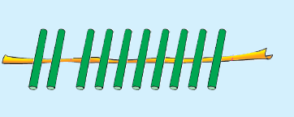
22
张
30-8 = ( )
怎样从3捆小棒中拿走8根呢？
30 - 8 =
22
先算10－8 =2，
20
10
再算20＋2=22。
2
返回

Slide 5
我有8张画片。
我有30张画片。
我有34张画片。
小丽
小华
小军
小军比小丽多多少张？
34-8 = ( )
返回

Slide 6
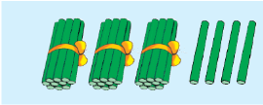
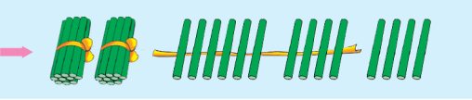
26
张
34-8 = ( )
34 - 8 =
26
说说先算什么，再算什么。
20
14
6
返回

Slide 7

课堂练习
1.填一填，说说先算什么，再算什么。
34
16
25 - =
6
9
40 - =
30
10
10
15
返回

Slide 8

2.算一算，比一比。
10-3 =
7
15-7 =
8
18-9 =
9
40-3 =
37
35-7 =
28
38-9 =
29
60-3 =
57
75-7 =
68
68-9 =
59
返回

Slide 9
3.
44 - 8 =
36
62 - 5 =
57
50 - 2 =
48
30 - 4 =
26
73 - 7 =
66
21 - 6 =
15
返回

Slide 10
4.兰兰有22本连环画，借给同学一些后，还剩9本。借给同学多少本？
－
=
本
22
9
13
（ ）
返回

Slide 11

课堂小结
这节课你们都学会了哪些知识？
计算两位数减一位数（退位）要注意些什么？
先把个位上的数相减，当个位不够的时候从十位退1作10再减，
将个位相减的差和十位上的数相加。
返回

Slide 12


课后作业
补充习题：
第44页
返回

